Slide 1
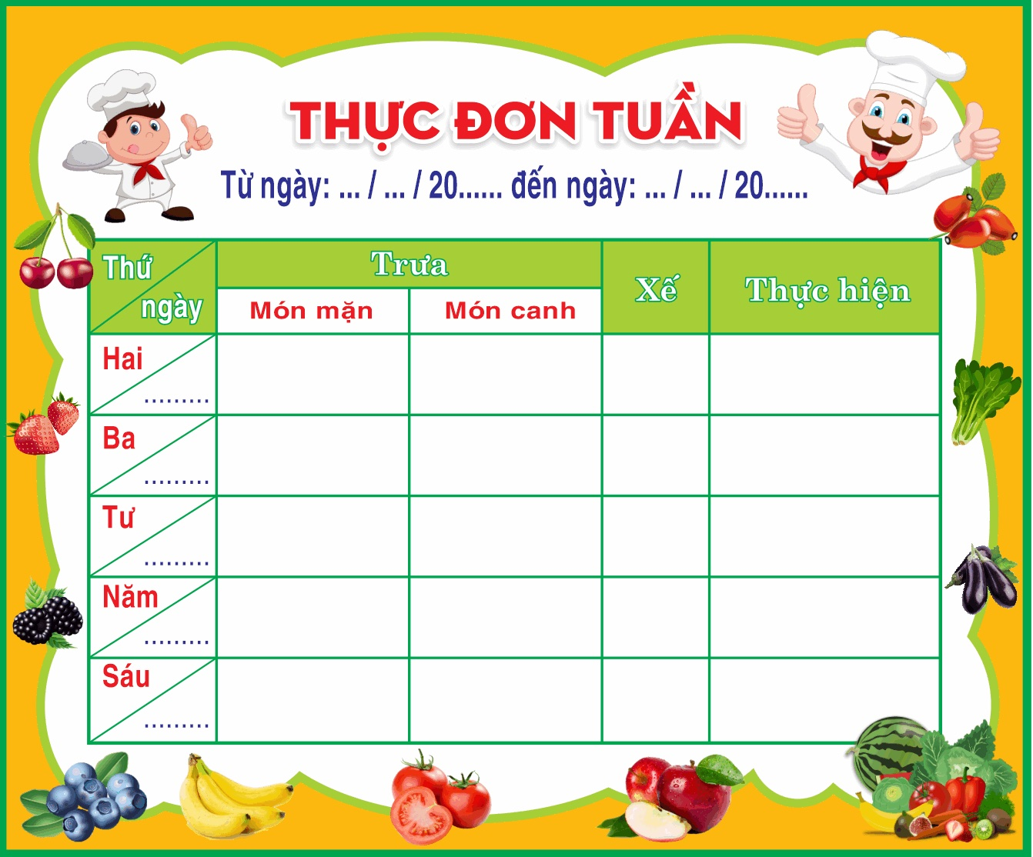
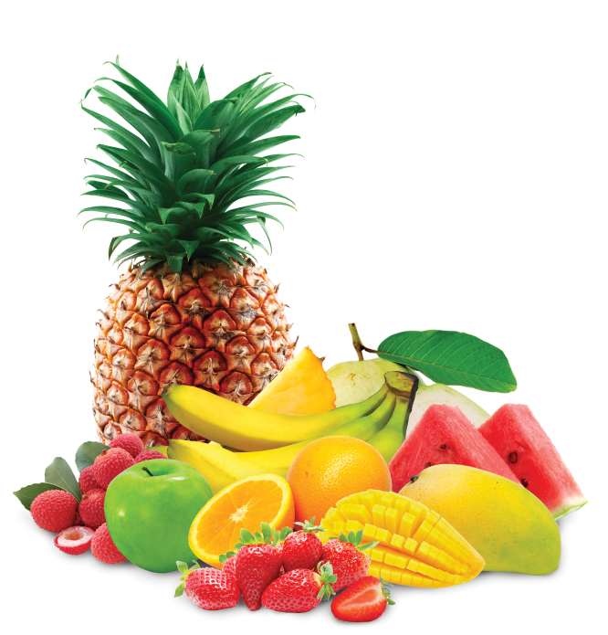
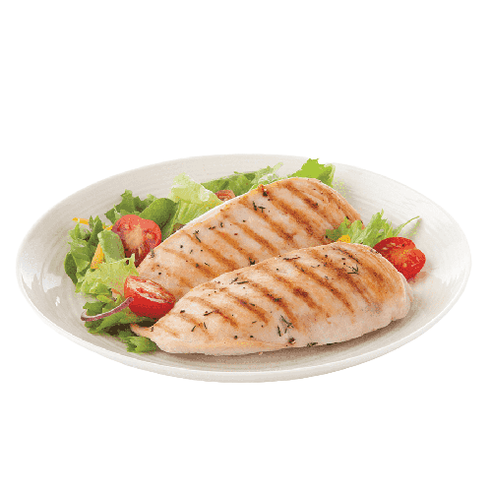
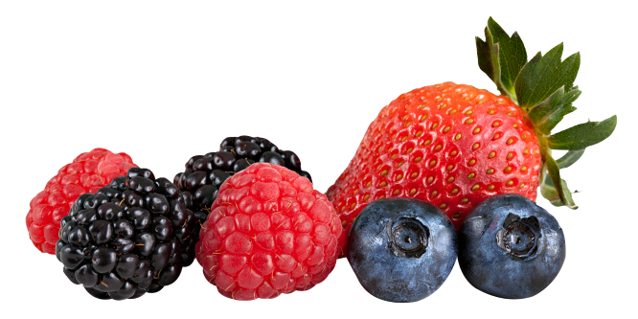
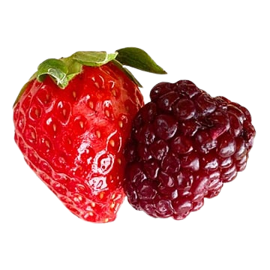
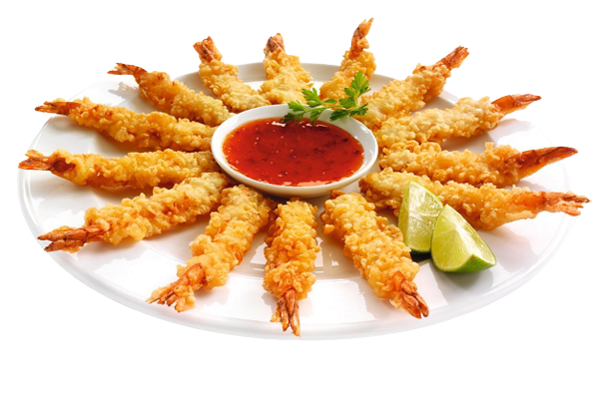
THỰC ĐƠN TUẦN 09 TRƯỜNG TRUNG HỌC CƠ SỞ NGUYỄN GIA THIỀU
Từ ngày 25/09/2023 đến ngày 29/09 /2023
Đơn giá 40.000 VNĐ bao gồm 01 bữa ăn trưa-Tráng miệng và thuế
(Thực đơn được xây dựng theo "Thực đơn cân bằng dinh dưỡng" được thực hiển bởi Bộ giáo dục và đào tạo và Viện Dinh Dưỡng Quốc Gia)
Tuần | Thứ | Món chính | Món mặn 1 | Món mặn 2 | Món xào | Món canh | Bữa phụ | Năng lượng bữa trưa (KCAL) | Đáp ứng nhu cầu hằng ngày 40-50 % | Tỉ Lệ (%) |  |  | Năng lượng bữa phụ (KCAL) | Đáp ứng % nhu cầu năng lượng/ngày
 |  |  |  |  |  |  |  |  |  | P | L | G
Tiêu Chuẩn |  |  |  |  |  |  |  |  | 40%-50% | 25.0-35.0 | 30.0-40.0 | 50.0-65.0
Tuần 09 30/10/ 2023 | Hai 30/10 | Cơm | Thịt thăn lợn chiên giòn | Chả cá sốt cà chua | Cải thảo cà rốt xào | Canh bí đỏ hầm xương | Sữa chua Kun | 832.4 | 44.6 | 30.4 | 35.6 | 57.2 | 88 | 7.5
 | Ba 31/10 | Cơm | Thịt bò lợn xào hành tây ,cần tây | Trứng gà chưng | Bắp cải cà rốt xào thịt | Canh thịt nấu chua thả giá | Bánh bông lan nho | 882.6 | 45.2 | 31.6 | 36.4 | 58.6 | 99 | 7,5
 | Tư 01/11 | Cơm | Thịt gà chiên mắm tỏi | Nấm, cà rốt xào tôm | Rau muống xào | Canh me nấu chua | Chuối tiêu | 800.2 | 41. | 28.8 | 32.4 | 55.0 | 100 | 7,5
 | Năm 02/11 | Cơm | Thịt lợn kho ngô ngọt, nấm hương | Đậu rán sốt cà chua | Giá đỗ cà rốt xào | Canh cải xanh nấu thịt | Sữa chua Phù Đổng | 820.4 | 43.8 | 29.6 | 34.4 | 56.8 | 100 | 7,5
 | Sáu 03/11 | Cơm trộn | Xúc xích | Giò ,chả trứng gà | Ngô ngọt,cà rốt ,đỗ quả… | Canh xương | Sữa fristi cô gái Hà Lan | 806.8 | 42.4 | 29.2 | 33.6 | 55.4 | 88 | 7.5
 | Ghi chú : (1) Phần trăm năng lượng được tính trên tổng năng lương mỗi ngày
 | (2) Phần trăm Protein,Lipid,Glucid được tính trên tổng năng lượng của một bữa
 | (3) Tổng số loại nguyên liệu sử dụng trong thực đơn,không bao gồm gia vị
 | (4) Tổng lượng rau củ quả trong thực đơn,chưa bao gồm trái cây tráng miệng
 | (5) Tổng lượng muối từ các gia vị chứa muối sử dụng trong thực đơn

